Slide 1
任务型对话系统
中国中文信息学会暑期学校内容汇报
杨帆

Slide 2
任务型对话系统
自然语言理解领域的相关研究
状态追踪相关研究

Slide 3
任务型对话系统
自然语言理解领域的相关研究
状态追踪相关研究

Slide 4
人机对话系统的四大结构
 | 任务型 | 聊天 | 知识问答 | 推荐
目的 | 完成任务或动作 | 闲聊 | 知识获取 | 信息推荐
领域 | 特定域 | 开放域 | 开放域 | 特定域
以对话轮数评价 | 越少越好 | 越多越好 | 越少越好 | 越少越好
应用 | 虚拟个人助理 | 娱乐，情感陪护 | 客服，教育 | 个性化推荐
典型系统 | Siri, Cortana | 小冰 | Watson, Wolfram Alpha | Quartz/今日头条/淘宝

Slide 5
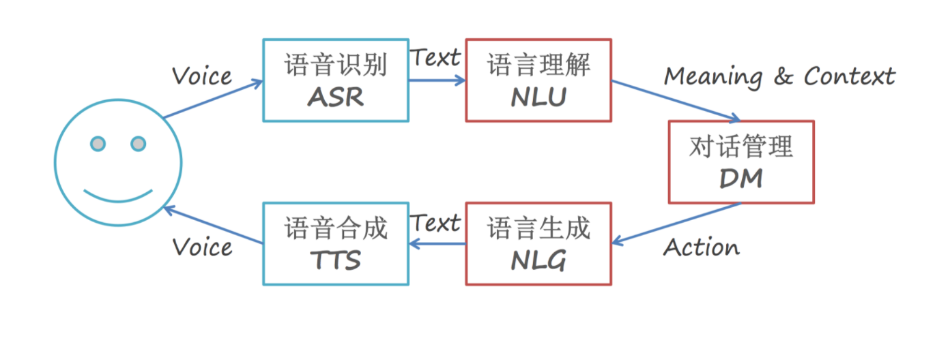
任务型对话系统的结构
自然语言理解(NLU)：
领域识别 → 意图识别 → 语义槽填充
对话管理(DM)：
状态追踪(DST) → 策略优化(DPO)

Slide 6
任务型对话系统
自然语言理解领域的相关研究
状态追踪相关研究

Slide 7
相关数据集
数据集名称 | 数据集简介 | 样本量 | Slot/Intent数目
ATIS | 航空旅行咨询系统数据集，由微软推出 | 4978(训练集)+893(测试集) | 129/26
CQUD | 从百度知道爬取并手动标注的数据集 | 3286个问题，4个主题 | 20/43
Snips | 2018年提出的专注于槽填充的数据集 | 每个意图2000多个查询 | ？/7

Slide 8
自然语言理解领域相关研究
领域 | 意图 | 语意槽 | 举例
火车 | 查询 | 出发地，到达地 | “查询厦门到北京的火车”
 | 预定 | 出发地，到达地，出发时间，车次 | “订一张明天哈尔滨到北京的Z15”
地图 | 路线 | 出发地，到达地 | “钟楼到火车站的路线”
 | 位置 | POI信息 | “咸宁西路28号在哪”
短信 | 发信息 | 接收人，内容 | “发信息给孩子让他回家吃饭”
 | 发送联系人 | 接收人，联系人 | “把a的电话发给b”

Slide 9
自然语言理解领域相关研究
意图识别与槽填充联合学习
语境相关的自然语言理解

Slide 10
意图识别与槽填充联合学习
意图识别和槽填充之间有着紧密的联系，对于分开学习的自然语言理解系统，如果意图与槽填充的内容冲突，如意图识别为音乐领域，但槽填充填充为美术领域相关slot槽值，这种错误会使得对话系统的正确率降低。

Slide 11
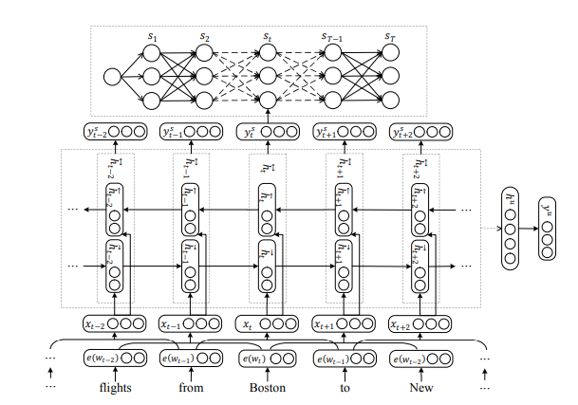
意图识别与槽填充联合学习
Zhang X, Wang H. A Joint Model of Intent Determination and Slot Filling for Spoken Language Understanding[C]//IJCAI. 2016, 16: 2993-2999.

Slide 12

意图识别与槽填充联合学习
预测intent
取各时刻隐状态量计算slot
双向GRU

Slide 13
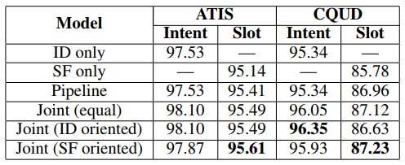
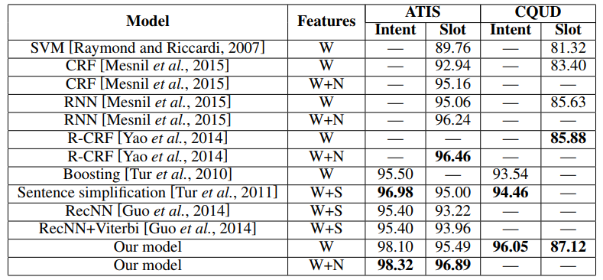
意图识别与槽填充联合学习

Slide 14
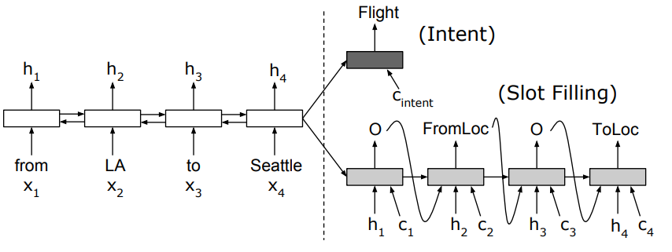
意图识别与槽填充联合学习
引入seq2seq+attention机制的联合学习模型
Liu B, Lane I. Attention-based recurrent neural network models for joint intent detection and slot filling[J]. arXiv preprint arXiv:1609.01454, 2016.

Slide 15


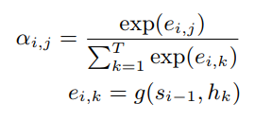
意图识别与槽填充联合学习
共享双向LSTM输出

Slide 16
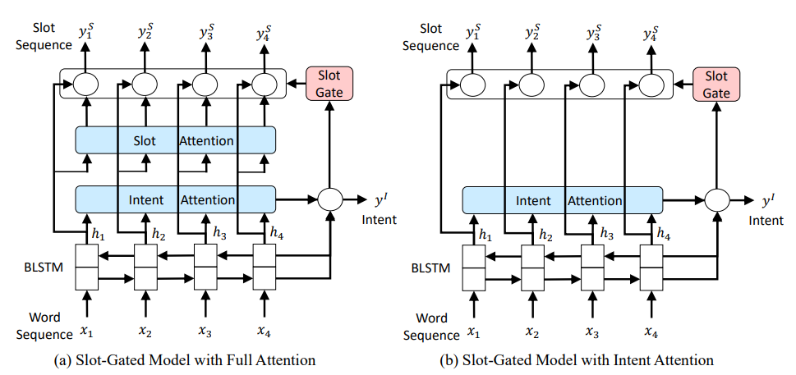
意图识别与槽填充联合学习
使用slot-gate机制显示联系槽填充任务和意图识别任务的联合学习模型
Goo C W, Gao G, Hsu Y K, et al. Slot-gated modeling for joint slot filling and intent prediction[C]//NAACL2018: Human Language Technologies, Volume 2 (Short Papers). 2018: 753-757.

Slide 17
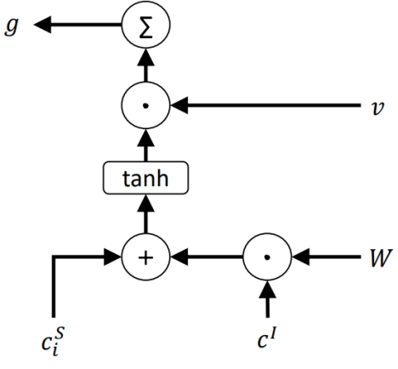


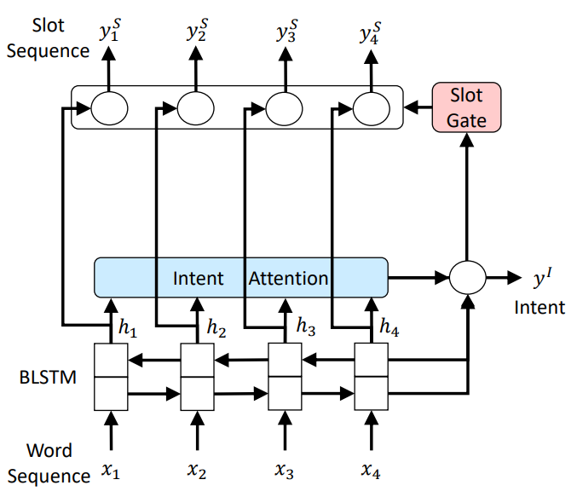

意图识别与槽填充联合学习

Slide 18
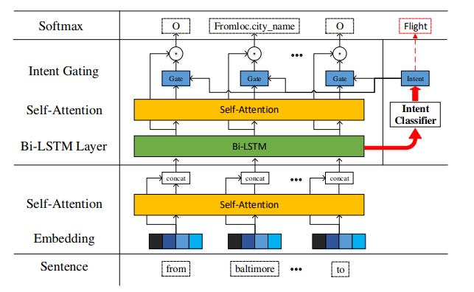
意图识别与槽填充联合学习
显式的利用intent信息输入门，并使用self-attention机制进行联合学习
Li C, Li L, Qi J. A self-attentive model with gate mechanism for spoken language understanding[C]//Proceedings of the 2018 Conference on Empirical Methods in Natural Language Processing. 2018: 3824-3833.

Slide 19
自然语言理解领域相关研究
意图识别与槽填充联合学习
语境相关的自然语言理解

Slide 20
语境相关的自然语言理解
该任务核心的关注点：
1. 哪些历史对话对对当前轮次的对话理解 有帮助？
2. 哪些历史对话对当前对话传递了有用信 息？

Slide 21
语境相关的自然语言理解
该任务核心的关注点：
1. 哪些历史对话对对当前轮次的对话理解 有帮助？
2. 哪些历史对话对当前对话传递了有用信 息？

Slide 22
相关数据集
数据集名称 | 面向任务类别 | 数据类型
DSTC1 | Bus timetable domain | Human-computer dialogs
DSTC2/3 | Restaurant information domain | Human-computer dialogs
DSTC4/5 | Tourist information domain | Human-human dialogs
DSTC6 | 任务驱动型对话学习/融合开放领域和任务型对话系统 | Human-human dialogs
SMP-ECDT | 用户意图领域分类/特定域任务型对话系统在线评测 | -

Slide 23
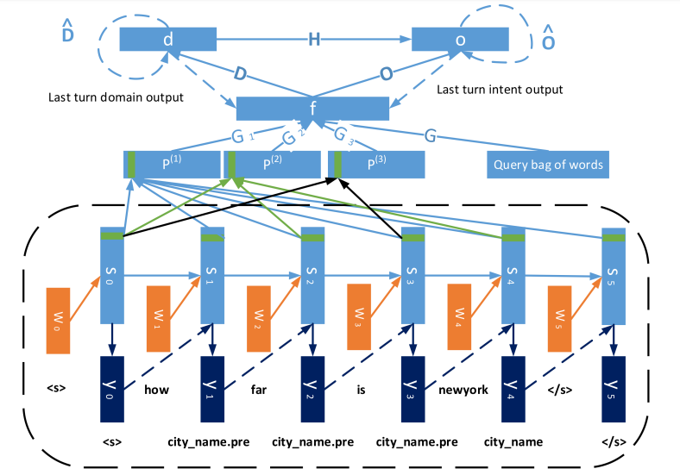
语境相关的自然语言理解
整个自然语言理解流程的联合训练
Shi Y, Yao K, Chen H, et al. Contextual spoken language understanding using recurrent neural networks[C]//2015 IEEE International Conference on Acoustics, Speech and Signal Processing (ICASSP). IEEE, 2015: 5271-5275.

Slide 24
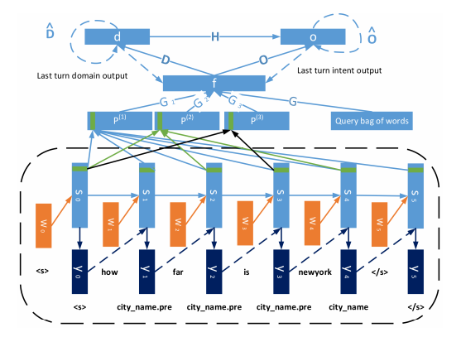

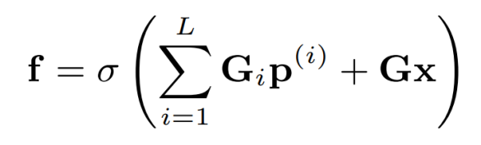
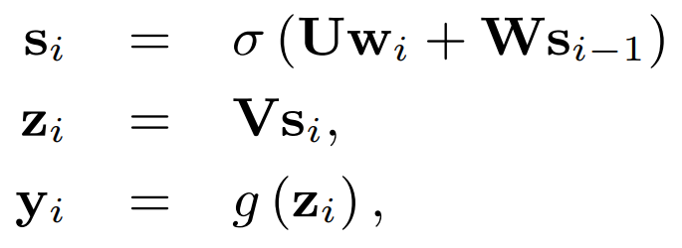
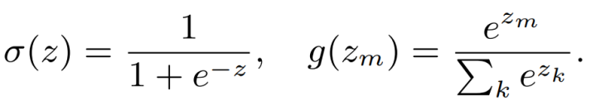

语境相关的自然语言理解
Skip-i-gram maxpooling:
$$p\left(i\right)=maxpooling(s_{0}, s_{i}…s_{k∗i})$$

Slide 25
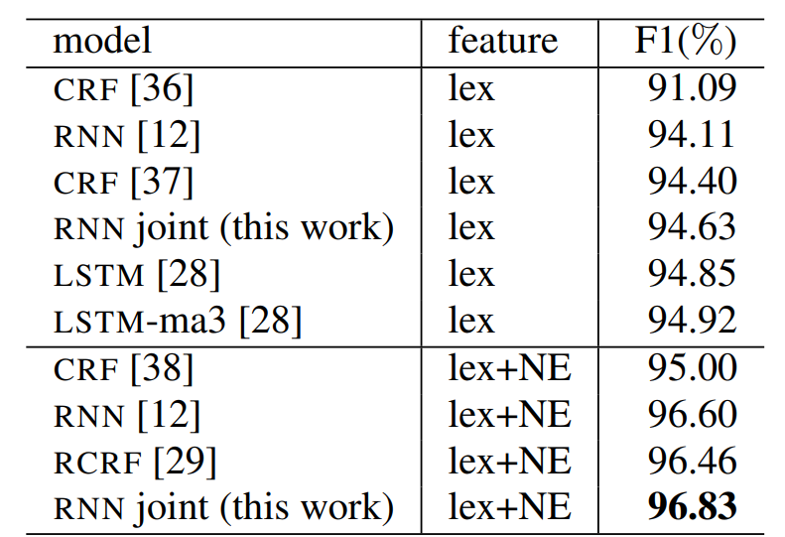
语境相关的自然语言理解

Slide 26
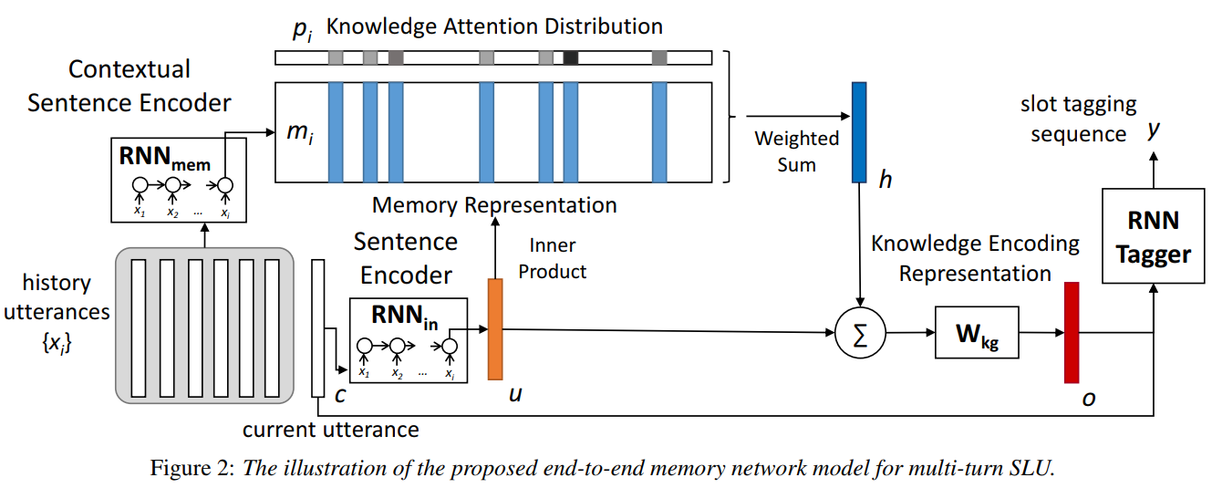
语境相关的自然语言理解
利用端到端记忆网络对历史对话进行表示，学习到的表示作为槽填充模型输入的一部分
Chen Y N, Hakkani-Tür D, Tür G, et al. End-to-end memory networks with knowledge carryover for multi-turn spoken language understanding[C]//Interspeech. 2016: 3245-3249.

Slide 27
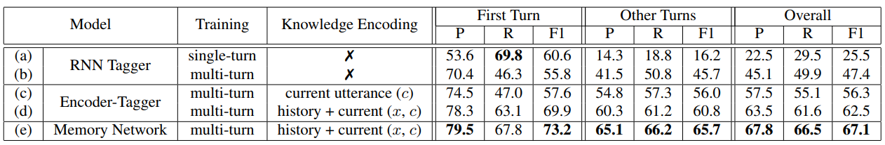
语境相关的自然语言理解

Slide 28
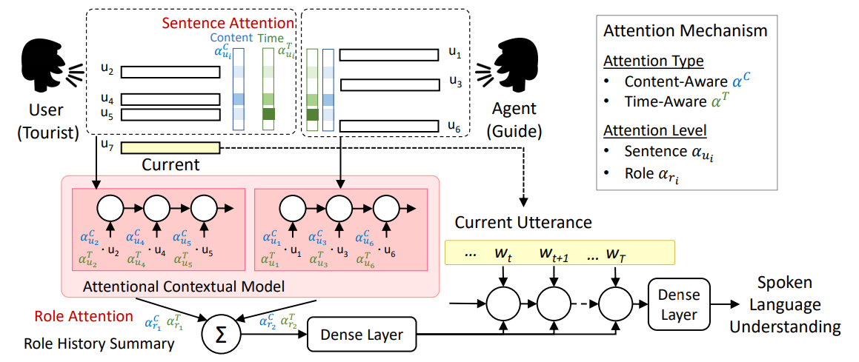
语境相关的自然语言理解
引入时间，角色注意力机制的记忆网络
Chen P C, Chi T C, Su S Y, et al. Dynamic time-aware attention to speaker roles and contexts for spoken language understanding[C]//2017 IEEE Automatic Speech Recognition and Understanding Workshop (ASRU). IEEE, 2017: 554-560.

Slide 29
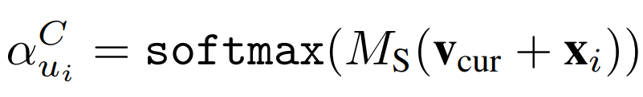
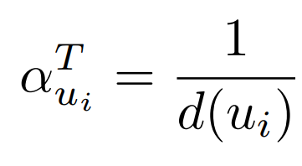
语境相关的自然语言理解
内容，时间感知注意力：

Slide 30
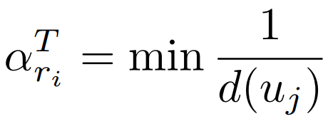
语境相关的自然语言理解
角色注意力：

Slide 31
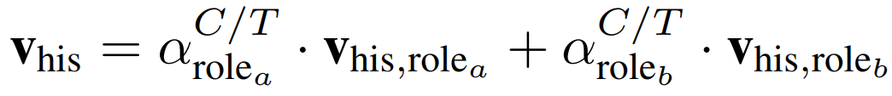
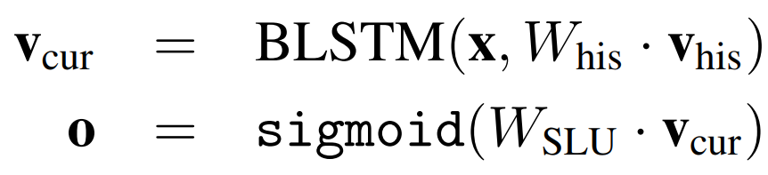
语境相关的自然语言理解

Slide 32
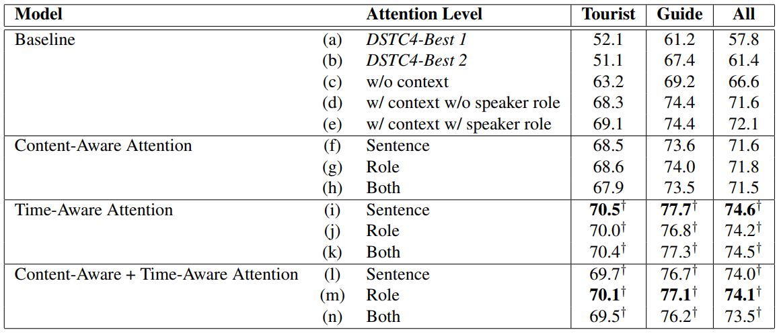
语境相关的自然语言理解

Slide 33
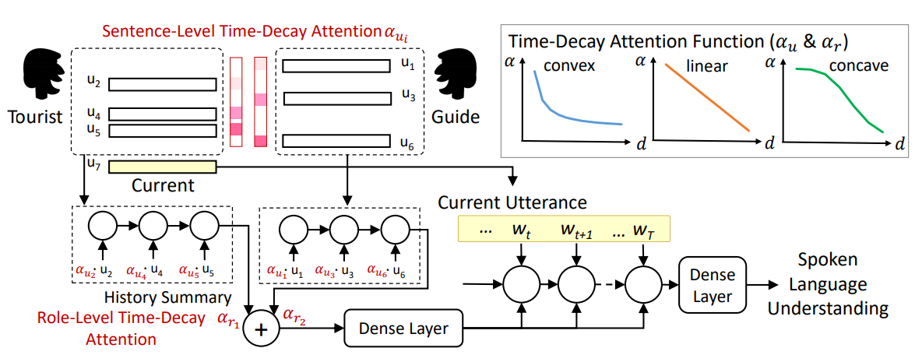
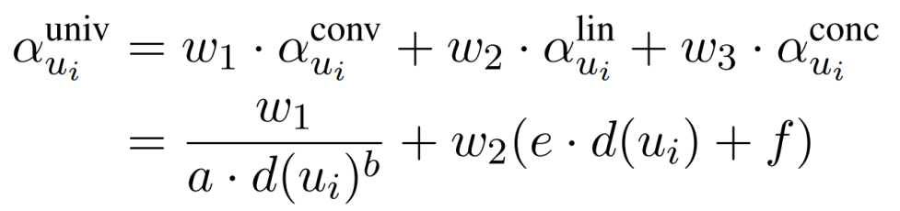

语境相关的自然语言理解
在记忆网络中引入衰退记忆力机制
Su S Y, Yuan P C, Chen Y N. How time matters: Learning time-decay attention for contextual spoken language understanding in dialogues[C]//Proceedings of the 2018 Conference of the North American Chapter of the Association for Computational Linguistics: Human Language Technologies, Volume 1 (Long Papers). 2018: 2133-2142.

Slide 34
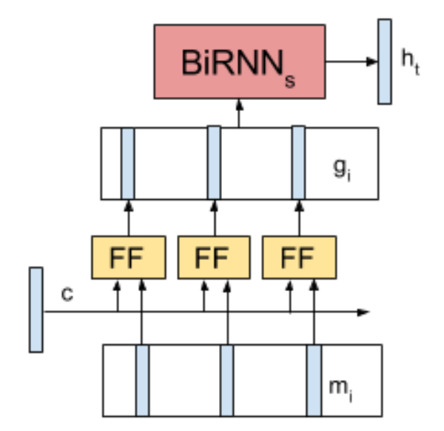
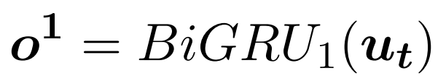
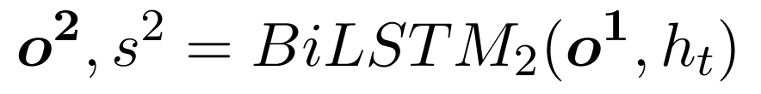
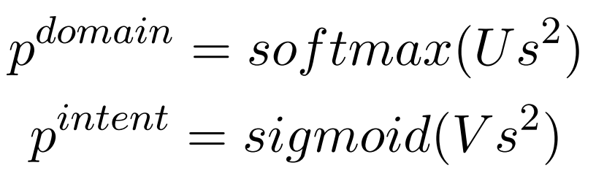
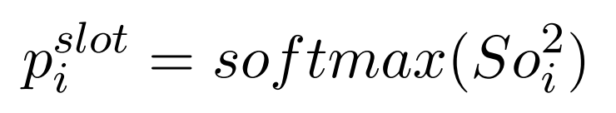
语境相关的自然语言理解
利用RNN对历史对话进行编码，融合时序信息；
历史对话表示与当前对话表示通过前馈网络进行融合。
Bapna A, Tur G, Hakkani-Tur D, et al. Sequential dialogue context modeling for spoken language understanding[J]. arXiv preprint arXiv:1705.03455, 2017.

Slide 35
任务型对话系统
自然语言理解领域的相关研究
状态追踪相关研究

Slide 36
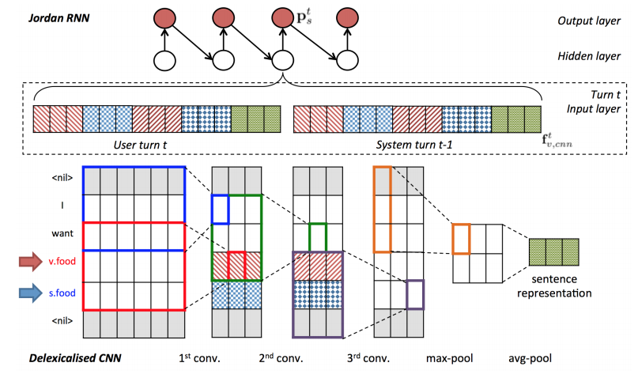
对话状态追踪
基于神经网络的对话状态追踪
Wen T H, Vandyke D, Mrksic N, et al. A network-based end-to-end trainable task-oriented dialogue system[J]. arXiv preprint arXiv:1604.04562, 2016.

Slide 37
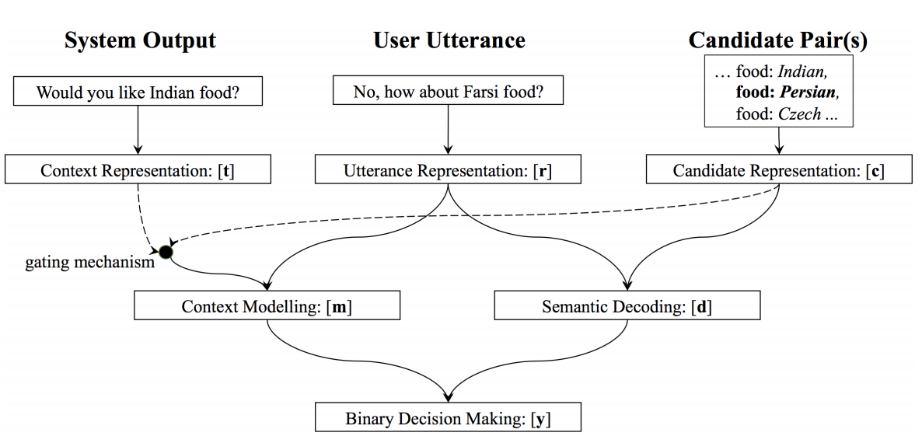
对话状态追踪
每个槽可能指过多，使用二分类方法分别计算每个槽-值对的可能性
Wen T H, Vandyke D, Mrksic N, et al. A network-based end-to-end trainable task-oriented dialogue system[J]. arXiv preprint arXiv:1604.04562, 2016.

Slide 38
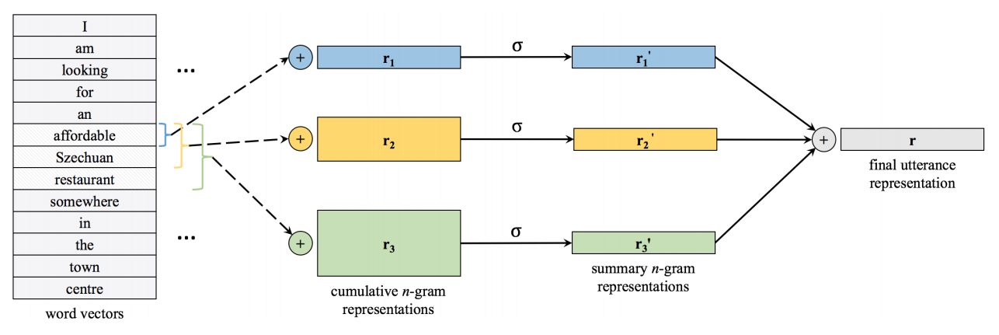
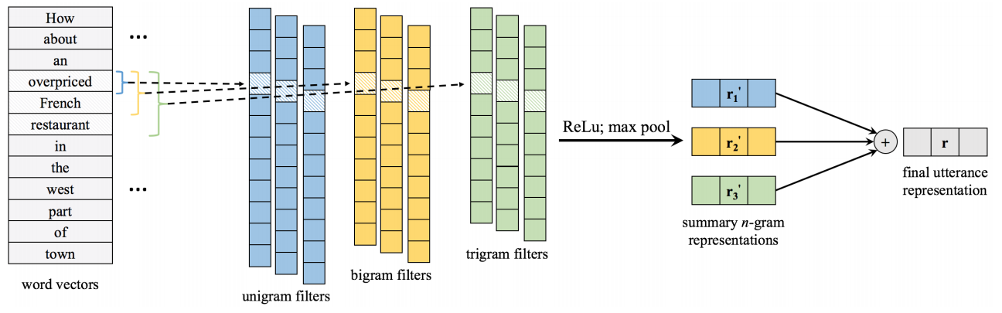
对话状态追踪
NBT-DNN model
NBT-CNN model

Slide 39
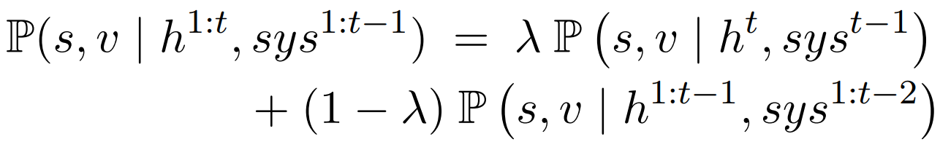
对话状态追踪

Slide 40
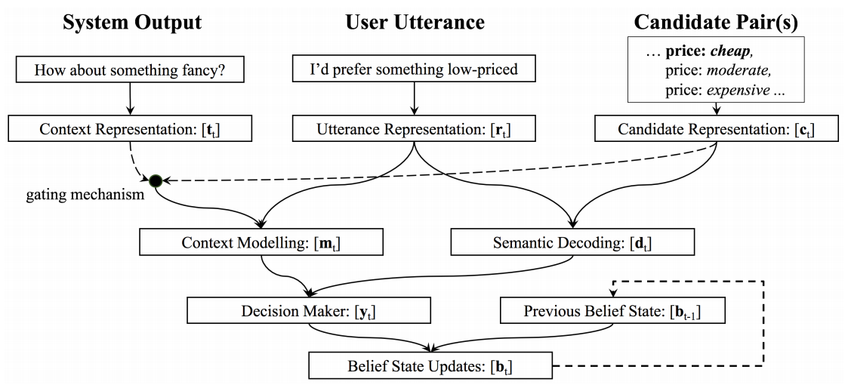
对话状态追踪
改进的结构
Mrkšić N, Vulić I. Fully statistical neural belief tracking[J]. arXiv preprint arXiv:1805.11350, 2018.

Slide 41
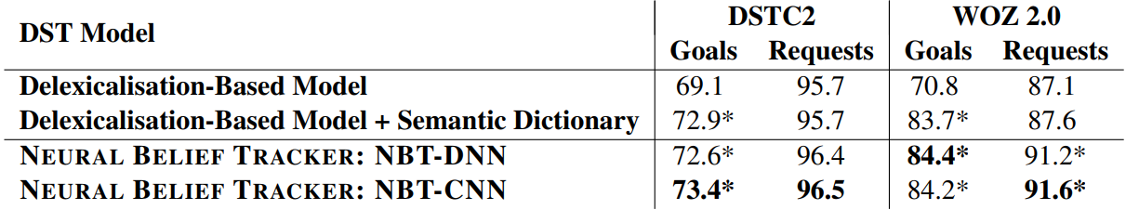
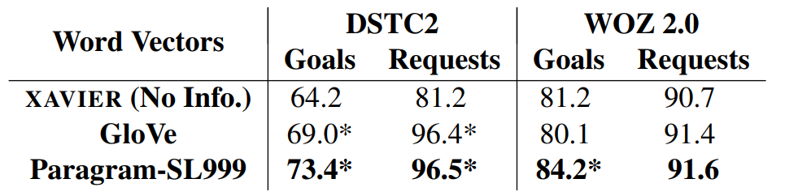
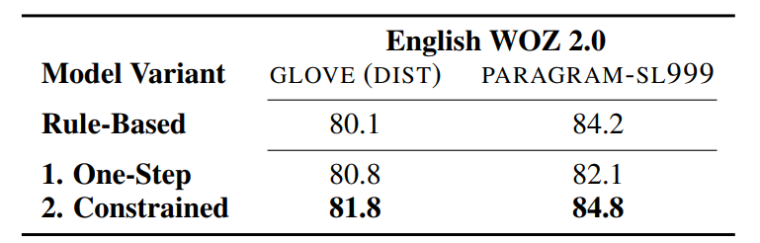
对话状态追踪

Slide 42
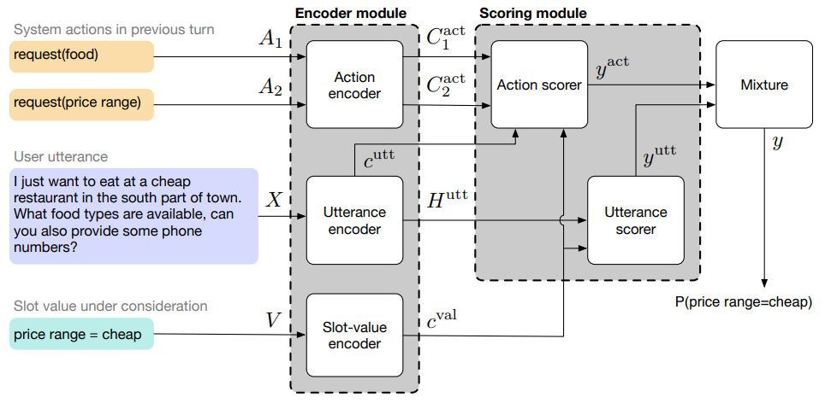
对话状态追踪
全局-局部自注意力对话状态追踪
Zhong V, Xiong C, Socher R. Global-locally self-attentive dialogue state tracker[J]. arXiv preprint arXiv:1805.09655, 2018.

Slide 43
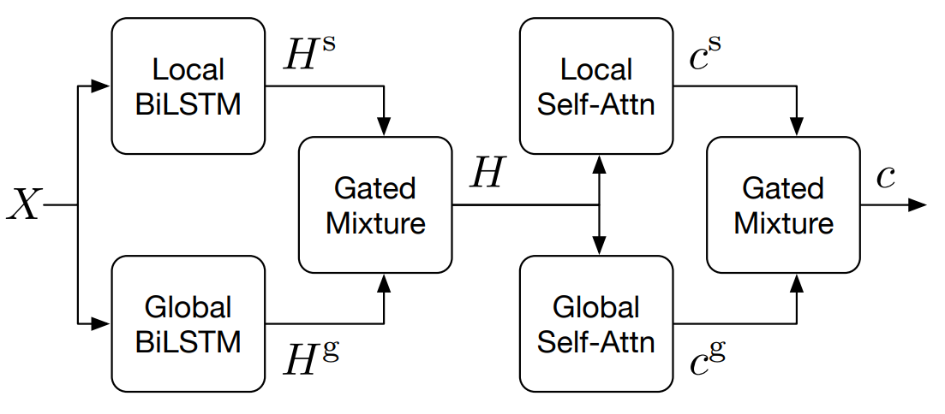

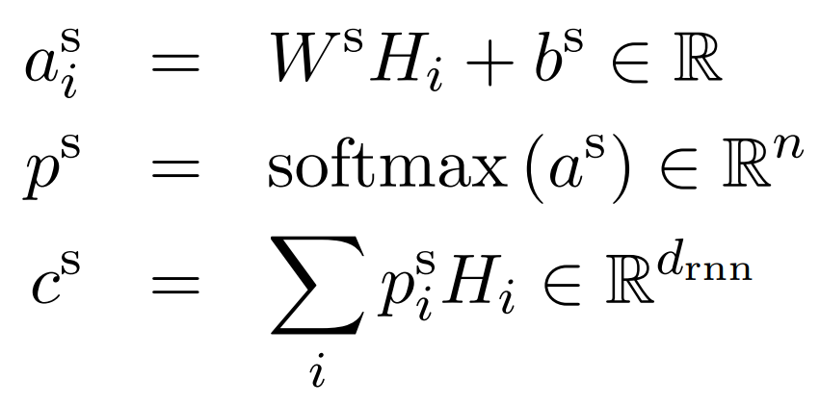
对话状态追踪

Slide 44
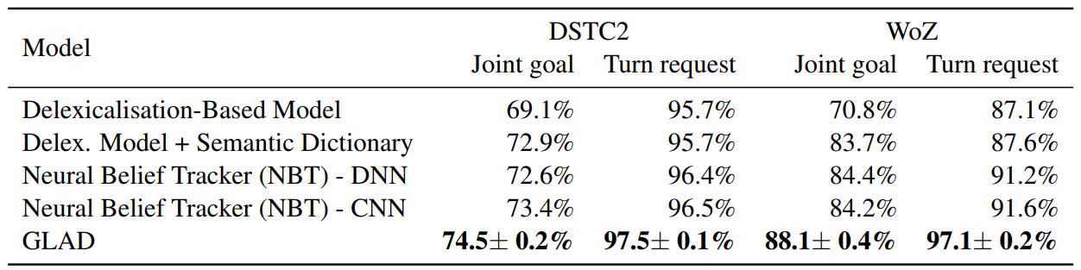
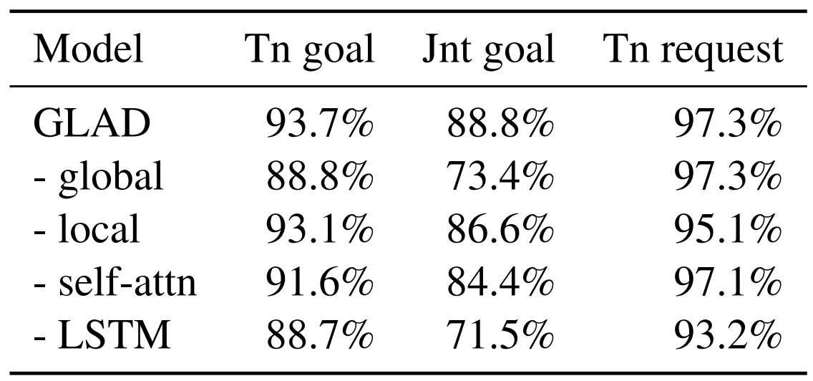
对话状态追踪

Slide 45
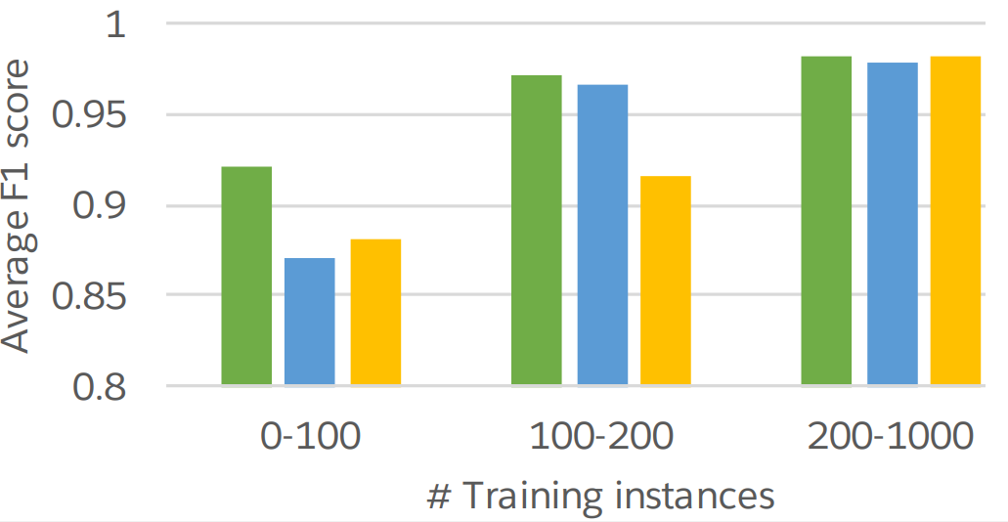
对话状态追踪

Slide 46
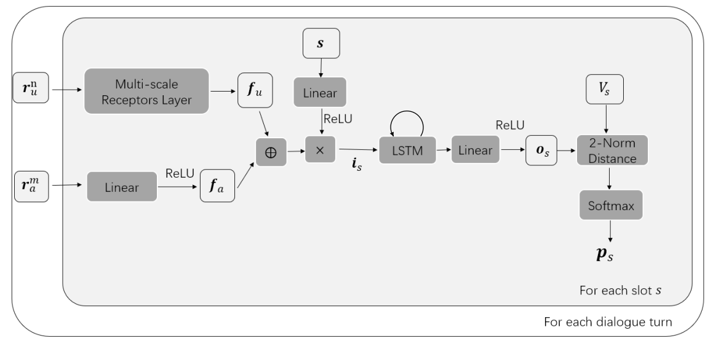
对话状态追踪
通用对话状态追踪
Ren L, Xie K, Chen L, et al. Towards universal dialogue state tracking[J]. arXiv preprint arXiv:1810.09587, 2018.

Slide 47
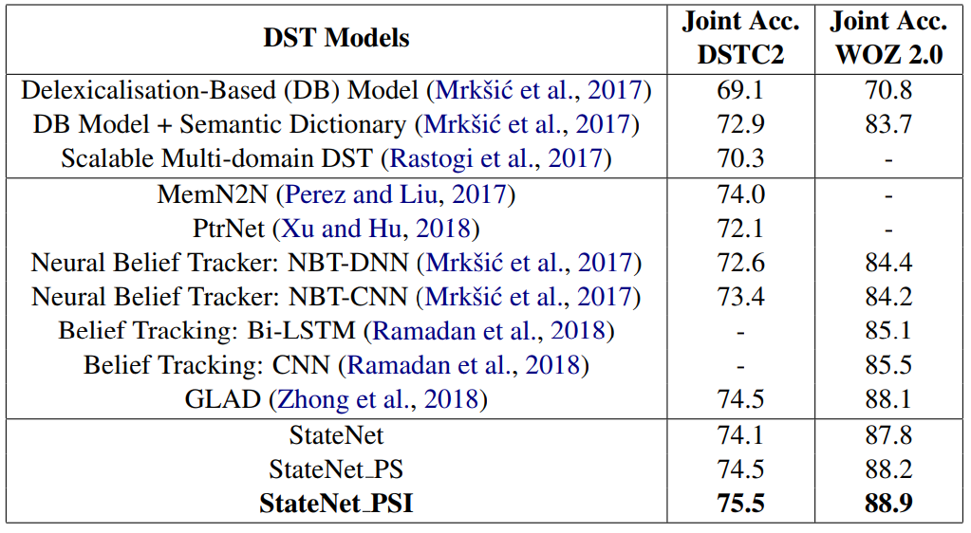
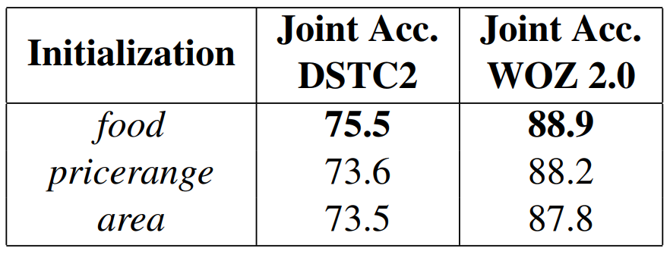
对话状态追踪

Slide 48

对话状态追踪
多领域对话状态追踪
Ramadan O, Budzianowski P, Gašić M. Large-scale multi-domain belief tracking with knowledge sharing[J]. arXiv preprint arXiv:1807.06517, 2018.

Slide 49

对话状态追踪
模型 | Food | Price range | Area | Joint
NBT-CNN | - | - | - | 84.2
GLAD | - | - | - | 88.1
StateNet | - | - | - | 87.9
stateNet_PSI | - | - | - | 88.9
多领域状态追踪 | 96.4 | 97.9 | 98.1 | 85.5

Slide 50
谢谢

